Slide 1
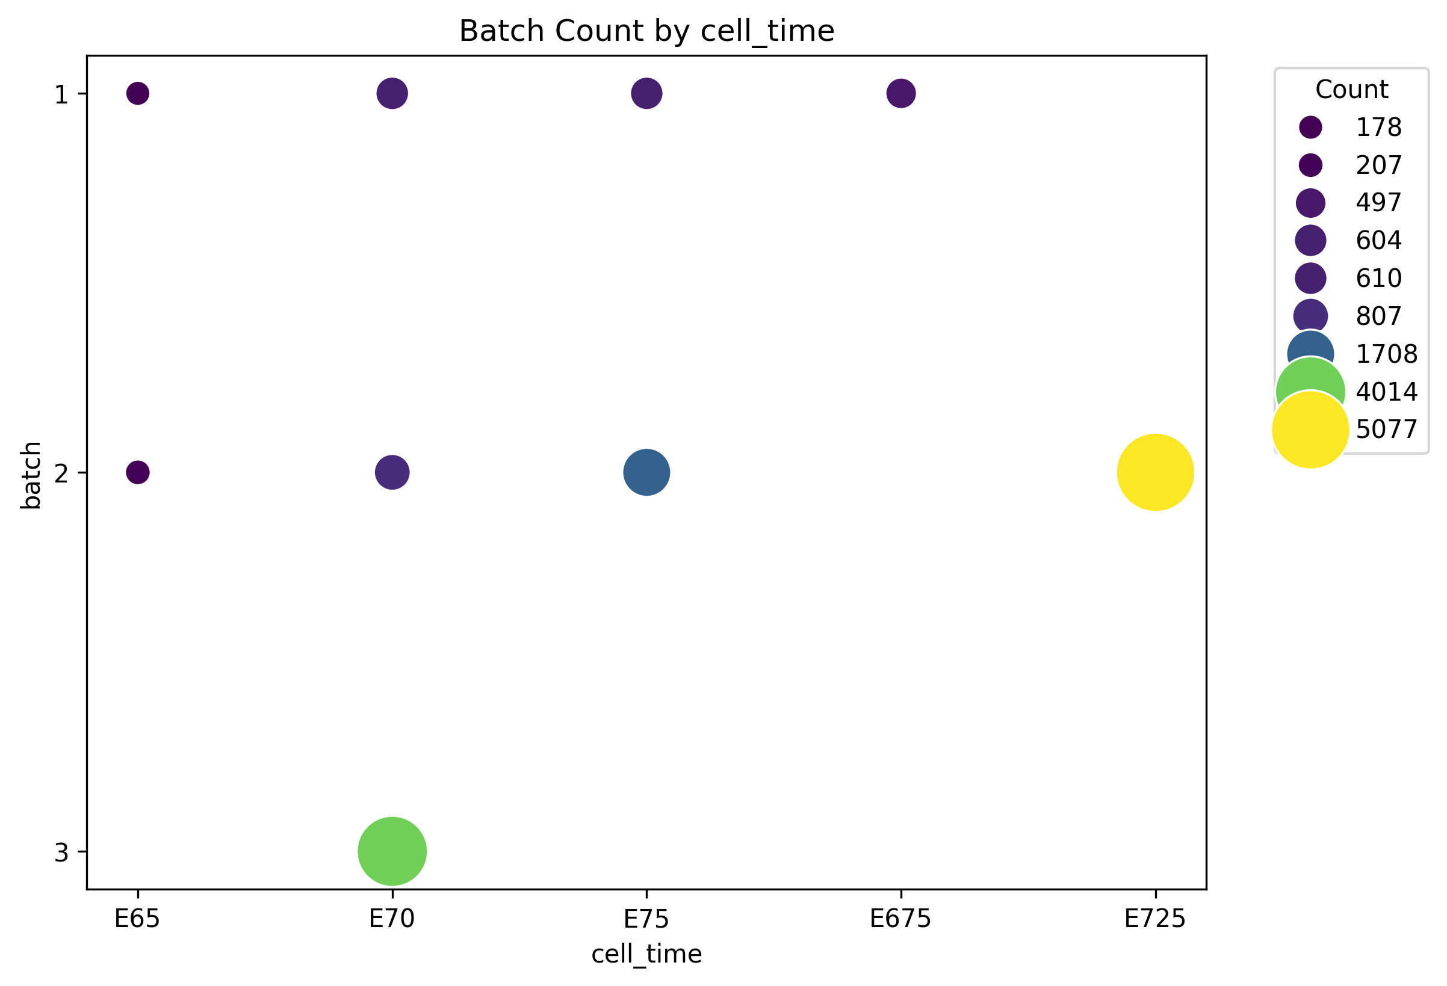
旧数据集
（老师使用combat预先处理的数据集）

Slide 2
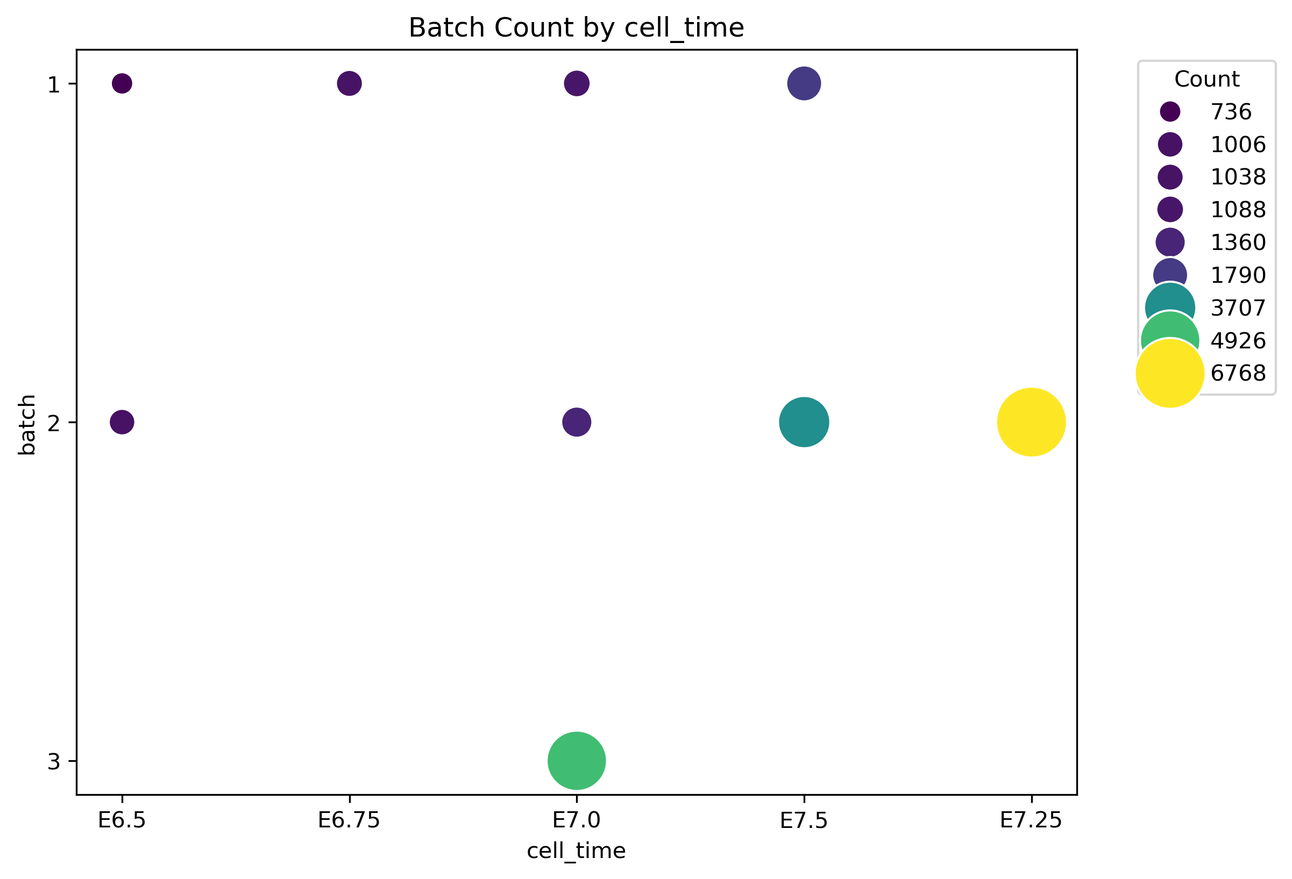
新数据集
新数据集更加平衡一些

Slide 3
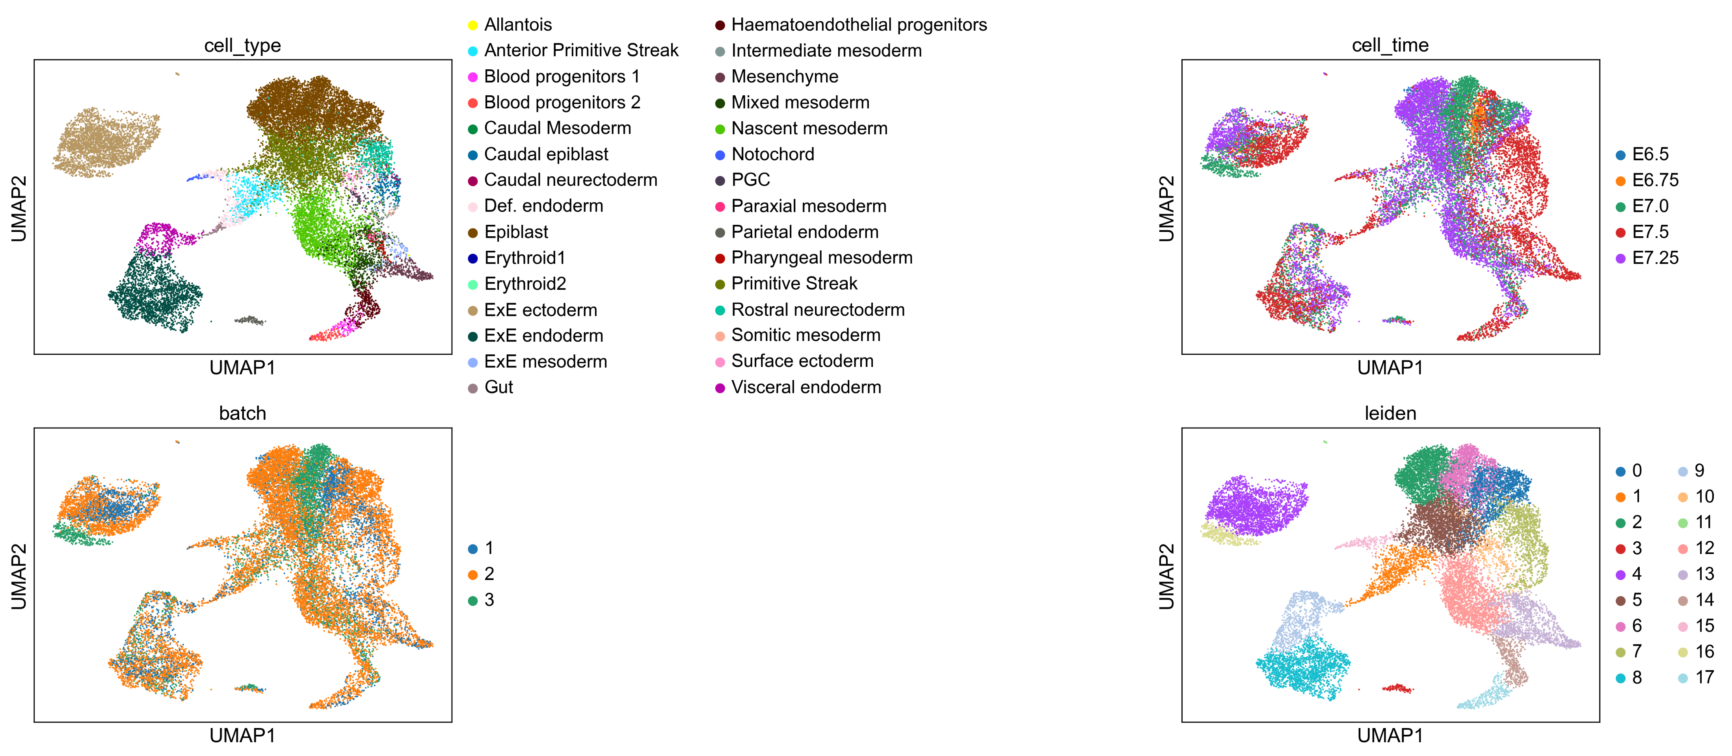
新数据集 combat regressout

Slide 4
新数据集 combat regressout
可以见两条发育轨迹
Epiblast - 原条细胞 –新生中胚层 | Epiblast - 原条细胞 – 前原条细胞 – Def. endoderm

Slide 5
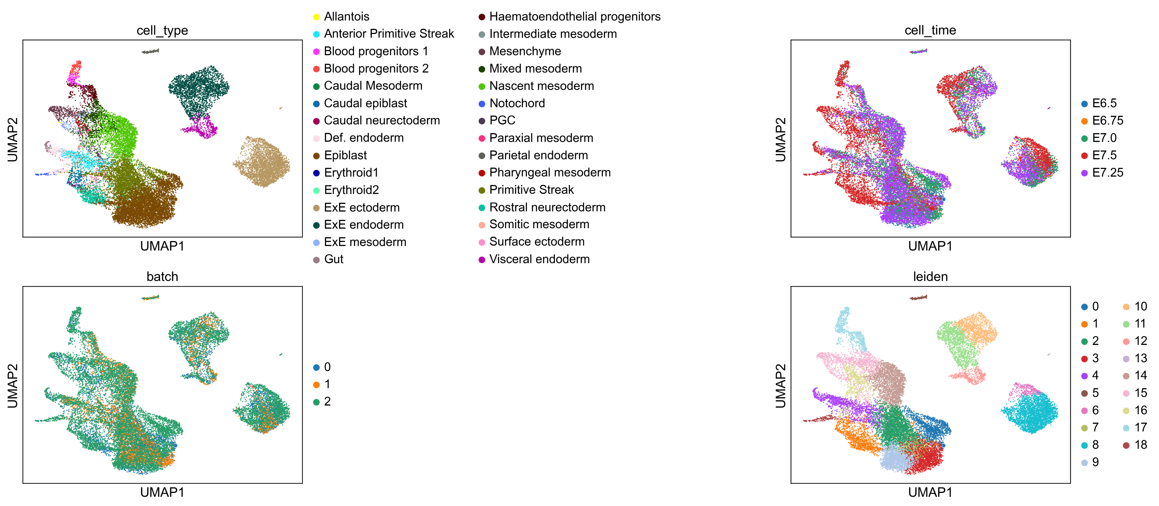
新数据集 MNN regressout

Slide 6
新数据集 MNN regressout
可以见两条发育轨迹
Epiblast - 原条细胞 –新生中胚层 | 但是前原条细胞后的断掉了

Slide 7
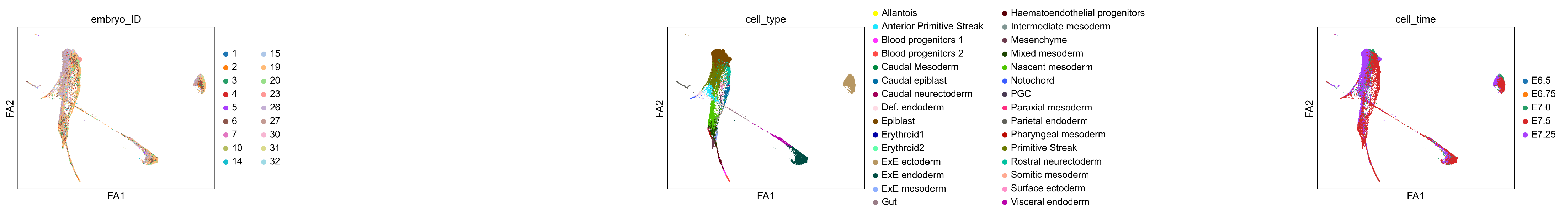
新数据集 combat regressout

Slide 8
新数据集 combat regressout

Slide 9
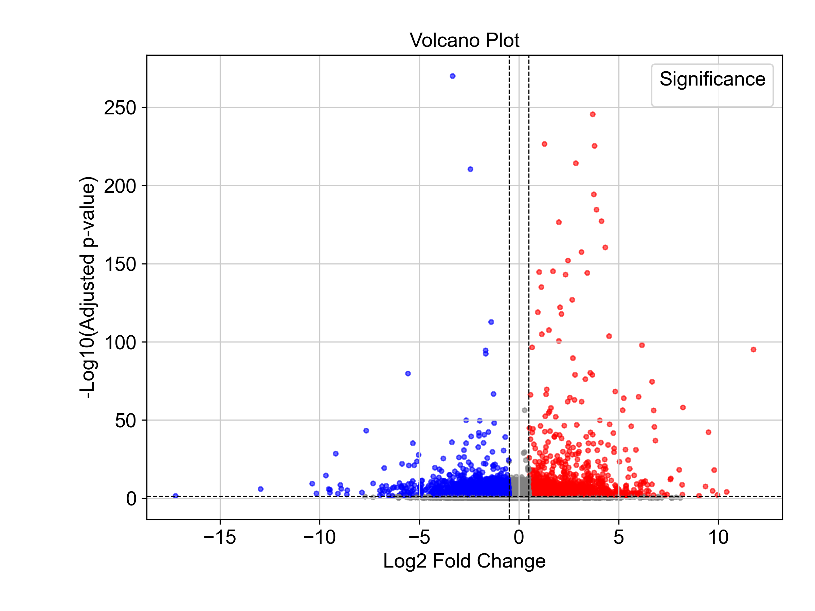
新数据集 combat regressout 比较原条和新生中胚层 火山图
蓝色为新生中胚层相较于原条下调的基因
红色为新生中胚层相较于原条下调的基因

Slide 10
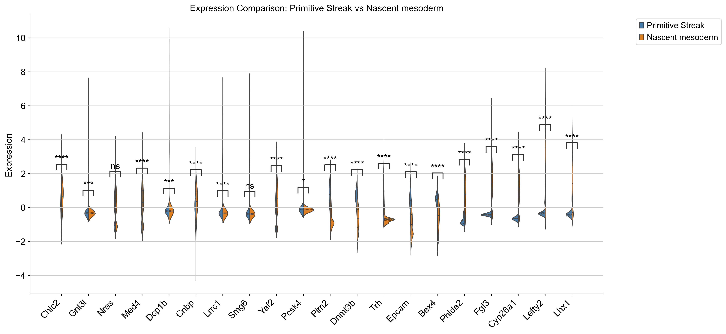
新数据集 combat regressout 比较原条和新生中胚层细胞
右半为，在比较中前10个p-value最小的基因。左半为，10个log fold change最大的基因
组合成下图的20个基因 蓝色为原条 棕色为新生中胚层
前10个log fold change最大的基因
前10个p-value最小的基因

Slide 11
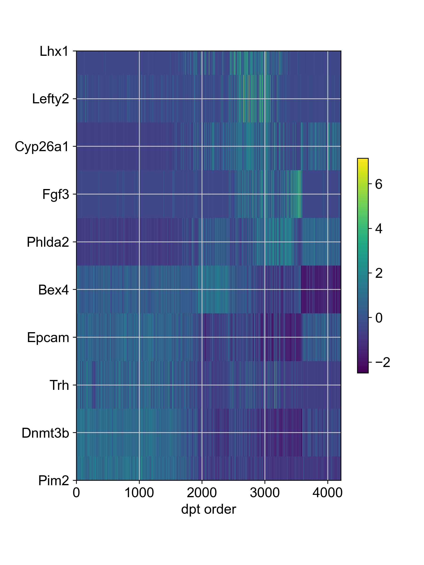
新数据集 combat regressout 比较原条和新生中胚层
选择前10个p-value最小的基因
在整个E6.5-E7.5发育过程中，即全数据集，DPT算法计算出的拟时间轴上基因表达变化情况。

Slide 12
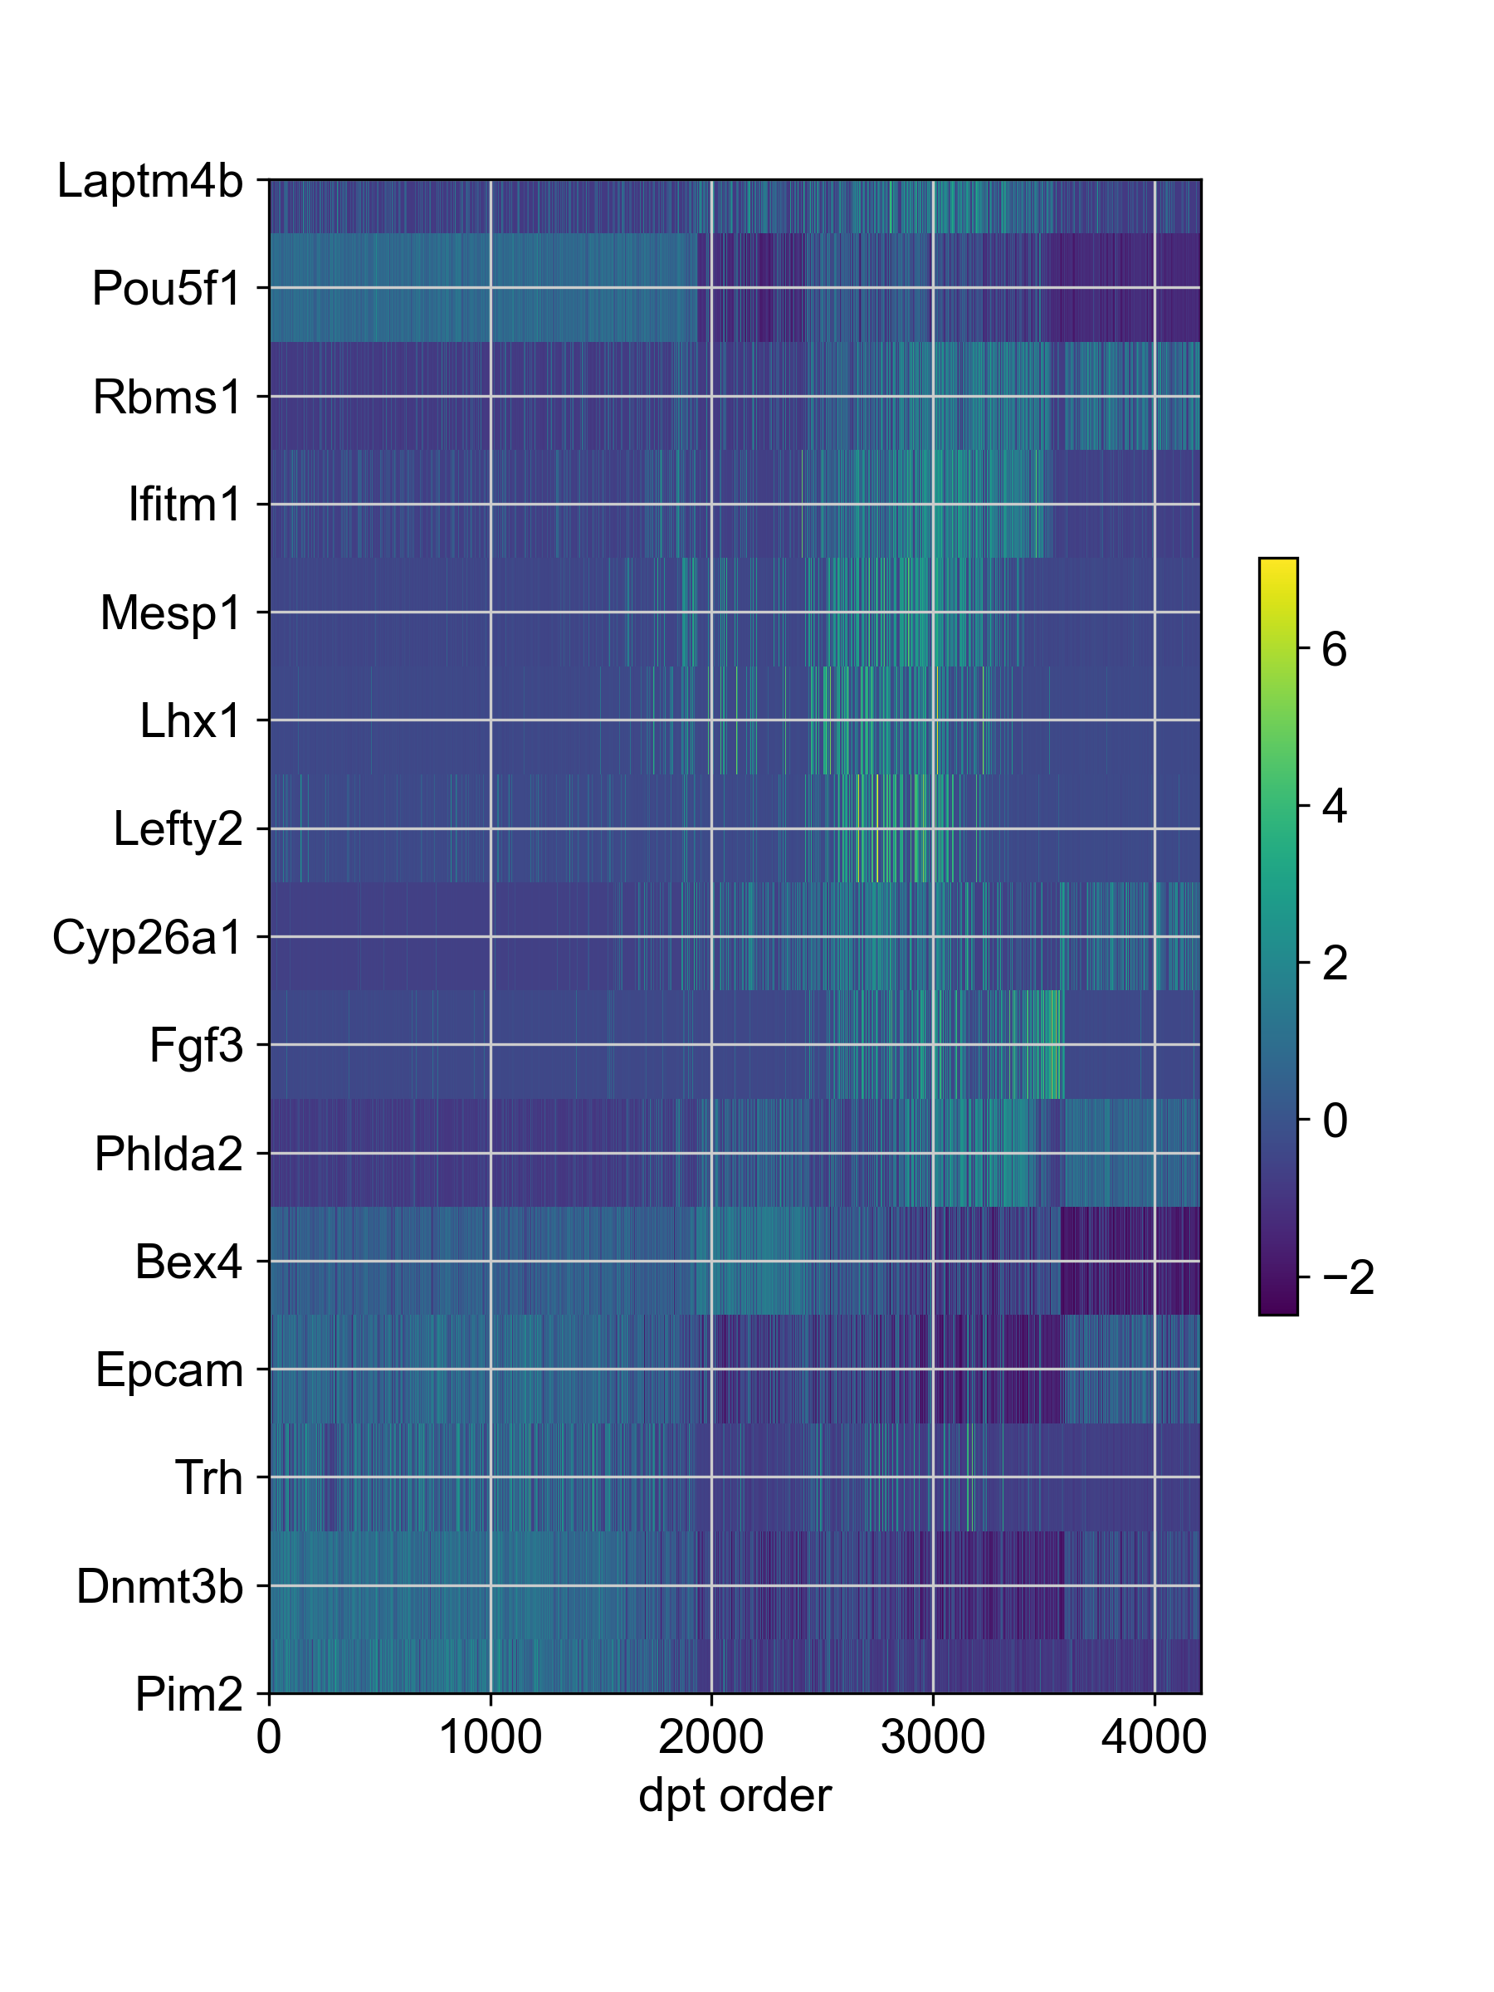
新数据集 combat regressout 比较原条和新生中胚层
选择前15个p-value最小的基因
在整个E6.5-E7.5发育过程中，即全数据集，DPT算法计算出的拟时间轴上基因表达变化情况。

Slide 13
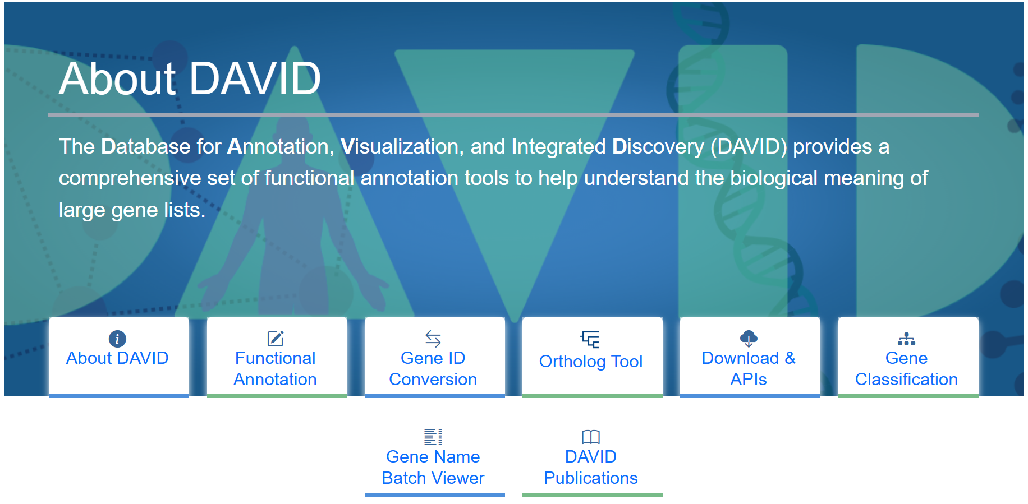
DAVID分析

Slide 14
新生中胚层相较于原条的上调基因的注释聚类
选择了logfoldchange>2.0 p<0.01的655个基因
Annotation Cluster 1 | Enrichment Score: 5.439395956753312
Category | Term | Count | % | PValue
GOTERM_BP_DIRECT | GO:0006357~regulation of transcription by RNA polymerase II | 68 | 10.914927768860354 | 3.297627692427184E-8
GOTERM_MF_DIRECT | GO:0000978~RNA polymerase II cis-regulatory region sequence-specific DNA binding | 53 | 8.507223113964688 | 1.3351745611808524E-7
UP_KW_MOLECULAR_FUNCTION | KW-0238~DNA-binding | 76 | 12.199036918138042 | 1.1311186199120095E-4
GOTERM_MF_DIRECT | GO:0000981~DNA-binding transcription factor activity, RNA polymerase II-specific | 41 | 6.5810593900481535 | 3.508878663705462E-4
Annotation Cluster 2 | Enrichment Score: 5.113622385245808
Category | Term | Count | % | PValue
GOTERM_MF_DIRECT | GO:0003677~DNA binding | 63 | 10.112359550561797 | 5.1390294700673244E-8
UP_KW_BIOLOGICAL_PROCESS | KW-0805~Transcription regulation | 90 | 14.446227929373997 | 1.9016347119890705E-5
UP_KW_BIOLOGICAL_PROCESS | KW-0804~Transcription | 91 | 14.606741573033707 | 3.176830933895965E-5
UP_KW_MOLECULAR_FUNCTION | KW-0238~DNA-binding | 76 | 12.199036918138042 | 1.1311186199120095E-4
Annotation Cluster 3 | Enrichment Score: 3.7131253002285773
Category | Term | Count | % | PValue
UP_KW_MOLECULAR_FUNCTION | KW-0489~Methyltransferase | 17 | 2.7287319422150884 | 8.945016806398706E-5
GOTERM_BP_DIRECT | GO:0032259~methylation | 12 | 1.9261637239165328 | 1.85504976242555E-4
UP_KW_LIGAND | KW-0949~S-adenosyl-L-methionine | 16 | 2.568218298555377 | 4.37207269301212E-4

Slide 15
Cluster_ID | Enrichment Score | Description
1 | 5.44 | RNA聚合酶II转录调控网络：DNA结合转录因子介导的顺式调控元件特异性结合（Brachyury等中胚层主调控因子激活）
2 | 5.11 | 核心转录机制：DNA结合蛋白驱动的转录起始与调控网络（多能性退出核心机制）
3 | 3.71 | 表观遗传重塑：S-腺苷甲硫氨酸依赖的甲基化修饰（组蛋白H3K36me3标记增强子区域）
4 | 3.49 | 金属离子结合枢纽：锌指结构域主导的DNA结合与染色质重塑（调控EMT关键因子SNAI1）
5 | 3.17 | 细胞极性建立：鸟苷酸交换因子介导的小GTP酶信号级联（RhoA调控原条细胞迁移）
6 | 3.02 | 翻译后修饰系统：SUMO化介导的核质转运调控（Wnt信号通路关键因子修饰）
7 | 2.90 | 基因组稳定性维持：DNA损伤修复复合体（快速增殖细胞的复制压力响应）
8 | 2.58 | 细胞周期引擎：有丝分裂相关蛋白激酶网络（G2/M期检查点特异性激活）
9 | 2.54 | 锌指蛋白异构体库：C2H2型锌指结构域多样性（建立细胞命运特异性转录程序）
10 | 2.44 | 细胞骨架重构：微管结合蛋白介导的形态发生（上皮-间充质转化力学基础）
11 | 2.14 | mRNA稳定性调控：P-body介导的脱腺苷酸化降解（Nodal信号通路mRNA动态调控）
12 | 1.97 | 增强子特异性结合：序列特异性DNA结合因子（中胚层增强子三维结构锚定）
13 | 1.69 | 端粒动态维护：端粒双链DNA结合蛋白复合体（染色质核膜锚定机制）
14 | 1.68 | 酪氨酸去磷酸化调控：金属依赖性磷酸酶活性（Wnt信号通路负反馈节点）
15 | 1.58 | 细胞运动性基础：肌动蛋白微丝结合蛋白网络（原条延伸的收缩力产生）
16 | 1.57 | 转录起始复合体：TFIID复合体介导的RNA聚合酶II招募（多能性基因沉默机制）
17 | 1.37 | GTP酶活性调控：小G蛋白结合与异戊二烯化修饰（膜定位信号转导枢纽）
18 | 1.36 | 染色质拓扑重塑：ATP依赖的染色质环挤压机器（CTCF介导的增强子-启动子互作）
19 | 1.35 | 膜融合事件：SNARE复合体介导的囊泡运输（形态发生素梯度形成）
20 | 1.27 | 内质网压力响应：膜结合核糖体复合体（分泌型信号分子折叠质量控制）

Slide 16
新生中胚层相较于原条的下调基因的注释聚类
选择了logfoldchange<-2.0 p<0.01的415个基因
Annotation Cluster 1 | Enrichment Score: 7.3777424644729965
Category | Term | Count | % | PValue
GOTERM_CC_DIRECT | GO:0005789~endoplasmic reticulum membrane | 43 | 10.96938775510204 | 2.611667426438478E-10
GOTERM_CC_DIRECT | GO:0005783~endoplasmic reticulum | 41 | 10.459183673469388 | 2.3781075868809188E-7
UP_KW_CELLULAR_COMPONENT | KW-0256~Endoplasmic reticulum | 51 | 13.010204081632654 | 1.1847405021024097E-6
Annotation Cluster 2 | Enrichment Score: 5.58900297462382
Category | Term | Count | % | PValue
GOTERM_BP_DIRECT | GO:0006338~chromatin remodeling | 37 | 9.438775510204081 | 1.5679950388580102E-9
GOTERM_MF_DIRECT | GO:0005524~ATP binding | 47 | 11.989795918367346 | 9.223967120735926E-8
UP_KW_LIGAND | KW-0547~Nucleotide-binding | 57 | 14.540816326530612 | 3.744030747096822E-4
UP_KW_LIGAND | KW-0067~ATP-binding | 46 | 11.73469387755102 | 8.135537746189522E-4

Slide 17
 | Enrichment Score | Description | Selected Genes
1 | 7.38 | 内质网膜相关蛋白的合成与修饰：内质网膜结构功能及分泌系统调控机制 | RTN3
2 | 5.59 | 染色质动态调控枢纽：ATP依赖的染色质重塑复合体与核苷酸结合活性 | SMG1, PANK3, MCM7
3 | 3.85 | DNA复制与染色体重塑的ATP依赖机制：解旋酶活性驱动的DNA复制起始/延伸及染色质环挤压机器 | POLQ
4 | 3.53 | 高尔基体膜运输系统：囊泡运输与蛋白质糖基化修饰网络 | GALNT12, RTN3, TMEM87A, COPB2
5 | 2.76 | 线粒体能量代谢核心：线粒体基质与内膜的氧化磷酸化系统 | FEN1
6 | 2.42 | 核受体信号整合：类固醇/甲状腺激素受体共激活复合体（含LXXLL基序特征） | MED1, NCOA2
7 | 2.13 | 磷酸化级联调控网络：组蛋白特定位点激酶活性驱动的表观修饰与MAPK信号转导 | SMG1, CSNK2A1, AKT2, MKNK2, TAOK2, NEK7, MAPKAPK2, SIK3, SIK2, TAF1
8 | 2.13 | 神经退行性疾病相关通路：阿尔茨海默病/帕金森病等蛋白质错误折叠清除机制 | NDUFA7, COX7B
9 | 1.99 | 细胞自噬质量控制：自噬溶酶体途径介导的细胞器更新系统 | ATG3, TOLLIP

Slide 18
10 | 1.98 | 谷氨酰胺代谢重编程：氨基酸代谢流向三羧酸循环的定向调控
11 | 1.95 | 线粒体内膜电子传递链：呼吸链复合体组装与跨膜质子梯度建立机制
12 | 1.90 | 基因组维护系统：DNA损伤修复相关的解旋酶活性与复制叉稳定性调控
13 | 1.86 | 翻译后修饰调控轴：SUMO化修饰介导的核质转运与蛋白质稳定性调控
14 | 1.85 | 甲基化修饰网络：S-腺苷甲硫氨酸依赖的tRNA/蛋白质表观修饰机制
15 | 1.84 | 膜泡运输动态调控：脂质结合依赖的内吞作用与膜受体循环系统
16 | 1.81 | 蛋白质折叠质量控制：分子伴侣介导的错误折叠蛋白再折叠系统
17 | 1.75 | 转录起始引擎：RNA聚合酶II预起始复合体组装与转录激活特异性调控
18 | 1.73 | 内质网应激响应系统：Derlin-1复合体介导的错误蛋白逆向转运与未折叠蛋白反应（UPR）
19 | 1.71 | 细胞周期推进器：有丝分裂相关激酶网络与染色体分离机制
20 | 1.64 | 蛋白质降解机器：蛋白酶体复合体介导的泛素化底物特异性降解
21 | 1.52 | 组蛋白甲基化调控：H3K36甲基转移酶活性与SET结构域介导的表观遗传记忆
22 | 1.40 | 膜分裂机械力产生：GTP酶活性驱动的膜泡剪切与细胞器分裂机制

Slide 19
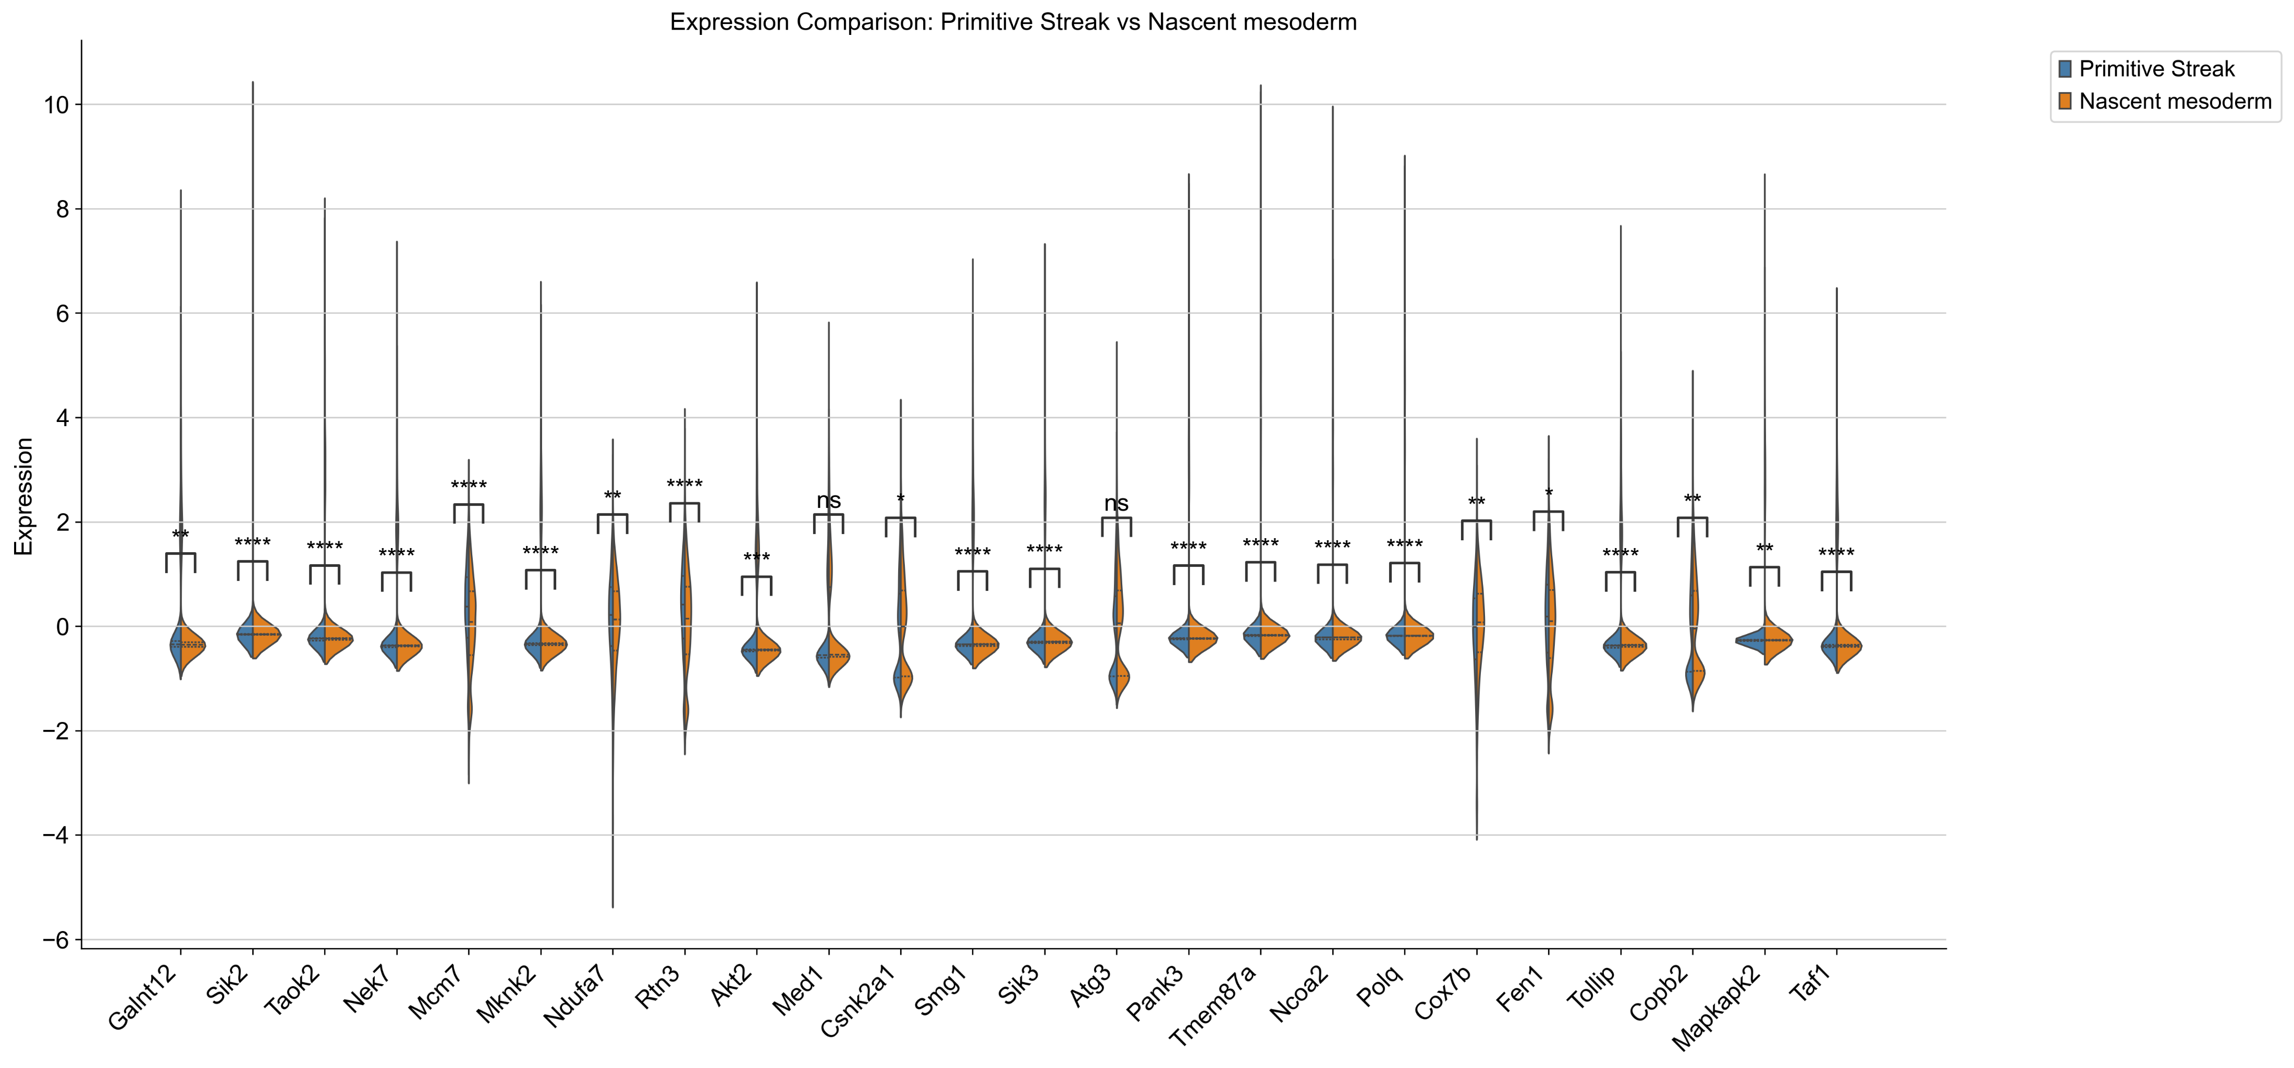
聚类中提到的基因表征

Slide 20
中期答辩可能会被问到的问题
简述一下本课题开发的单细胞数据处理流程
基于python的处理流程：1） 过滤细胞，表达基因少于500个的细胞被直接过滤 2） 过滤基因，只在5个或以下细胞中出现的基因被过滤 3）确认高变基因 Highly Variable Genes

